Slide 1
Метод и система статического анализа для поиска уязвимостей в программном обеспечении

Slide 2
Актуальность темы:
Рост количества кибератак и инцидентов ИБ, связанных с эксплуатацией уязвимостей в ПО;
Необходимость обеспечения высокого уровня безопасности приложений.

Slide 3
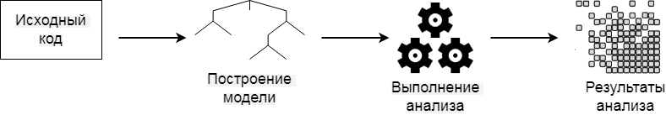
Статический анализ кода — это процесс выявления ошибок в исходном коде программы до ее выполнения.
Анализ потока данных (Data- Flow Analysis)
Анализ потока управления (Control- Flow Analysis)
Символьное выполнение (Symbolic Execution)
Аннотирование методов (Method Annotations)
Сопоставление с шаблоном (Pattern-based analysis )

Slide 4
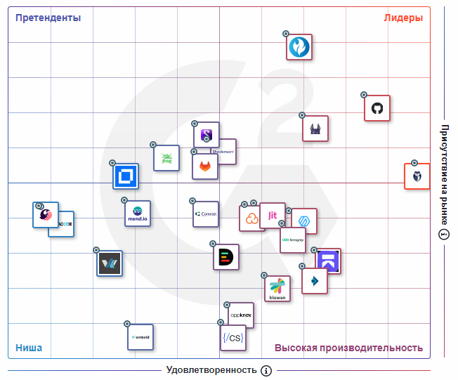
Предложения на рынке

Slide 5
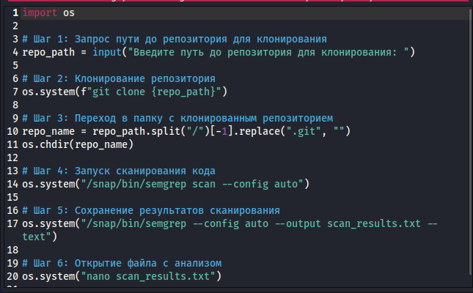
Практика

Slide 6
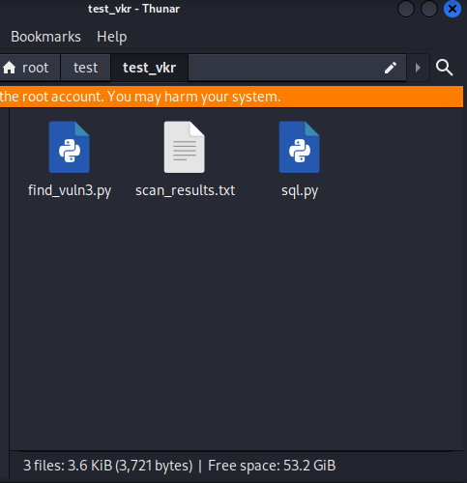

Slide 7
